Slide 1
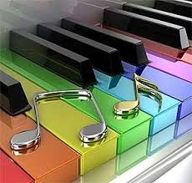
РИТМ
Петрова Алена Олеговна
педагог дополнительного образования
МБОУ ДО «Городской Дворец детского (юношеского) творчества им. Н.К. Крупской»
2018

Slide 2
Элементы управления ресурса
Переход на следующий слайд
Выход из презентации
Возврат на слайд содержание

Slide 3
Содержание
1. Ритм определение
2. Ритм вокруг нас
День-ночь
Времена года
Морской прибой
Биение сердца
Музыка
Танец
Поэзия
Архитектура
3. Музыкальный размер
Разновидности музыкального размера
Музыкальный размер в танце
Марш
Вальс
Полька
4.Танцевальные ритмы народной музыки
5. Пульс в музыке
Сильные и слабые доли
6. Метроном
7. Кроссворд

Slide 4
Ритм в переводе с греческого означает "мерность" - это равномерное чередование каких-либо элементов.
Музыкальный ритм – это чередование звуков и пауз (моменты тишины) разной продолжительности.

Slide 5
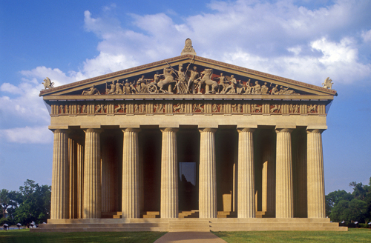
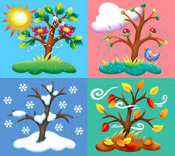
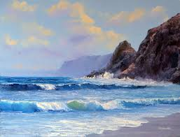
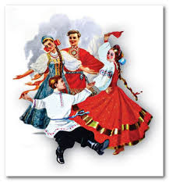
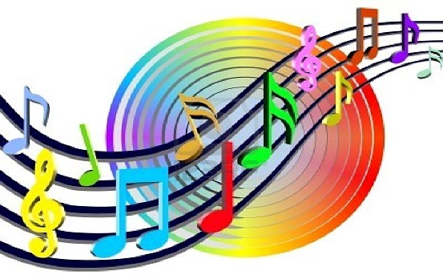
Архитектура
День-ночь
Времена года
Все имеет свой ритм
Поэзия
Морской прибой
Танец
Музыка
Биение сердца

Slide 6
День - ночь
День и ночь…. Смена света и темноты… Самое обычное, строго ритмичное и постоянное явление природы.
Каждый знает, что наша прекрасная голубая планета Земля совершает оборот вокруг своей оси за 24 часа (сутки), подставляя Солнцу ту одну свою сторону, ту другую. Таким образом мы наблюдаем ежедневную смену дня и ночи.

Slide 7
Времена года
Смена времен года-вечное и неизменное явление природы, так же как и смена дня и ночи. И причина таких перемен заключена в движении планеты вокруг Солнца.
Смена времен года- это ритм нашей голубой планеты Земля.

Slide 8
Морской прибой
Ритмичность присуща самой природе, где все процессы и явления имеют определённую цикличность.
Одним из самых ярких, запоминающихся и расслабляющих проявлений ритма мы слышим и наблюдаем в морском прибое.

Slide 9
Биение сердца
Всё в нашей жизни подчинено размеренной пульсации с определённой длительностью. Сердце бьётся с практически равными промежутками времени

Slide 10
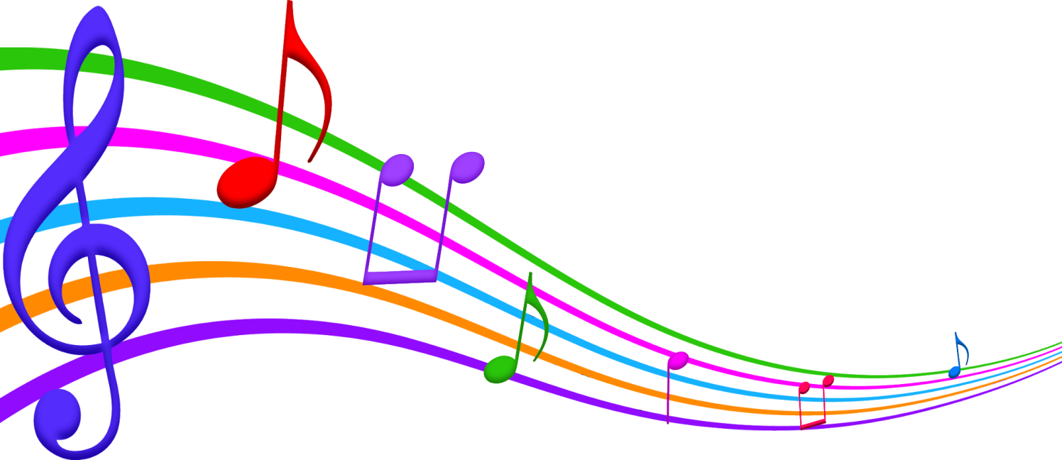
Музыка
Все имеет свой ритм. Наше сердце- сердечный ритм. Есть суточный ритм - смена дня и ночи. Смена времен года - это ритм планеты. В музыке тоже есть ритм. И так как музыка состоит из нот разной длительности, то музыкальный ритм - это равномерное чередование коротких и длинных звуков.

Slide 11
Танец
Нередко можно слышать словосочетание «в ритме танца». Так что же это такое? И почему для танцора важно не только слышать ритм, но и чувствовать?
Все просто. Ритм в танце-это согласованный порядок движений. И благодаря ритму, который исполняет танцор, мы можем отличить русский хоровод от задорной чешской польки, прекрасный вальс от страстного фламенко.

Slide 12
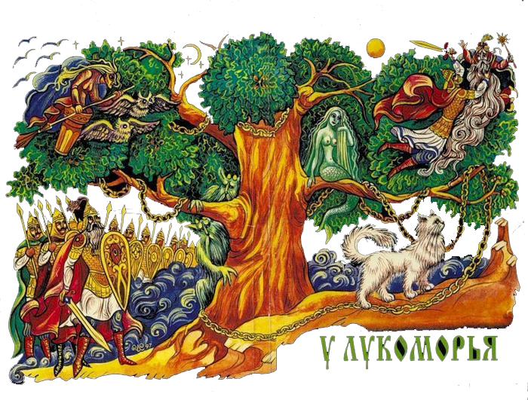
Поэзия
Любое слово имеет ударение и делится на слоги. Ударные слоги чередуются с безударными. Так образуется ритм стиха.
Ритмическая схема
_ _/ _ _/ _ _/ _ _/ _
_ _/ _ _/ _ _/ _ _/
У лукоморья дуб зеленый;
Златая цепь на дубе том:
И днем и ночью кот ученый
Все ходит по цепи кругом;
А.С. Пушкин

Slide 13
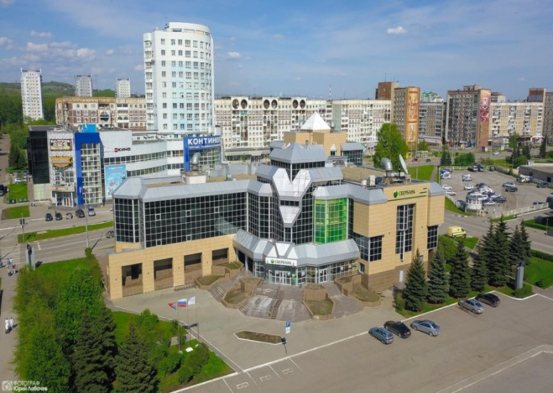
Архитектура
Для архитектуры ритм – средство выражения закономерностей образования самой формы.
Простейшая закономерность ритма – равенство форм.
Ритм в архитектуре прослеживается в строении древнегреческих храмов, современных городских домов, гостиниц, школы и т п.

Slide 14
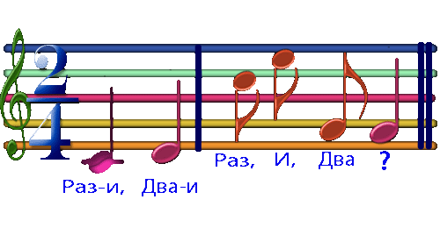
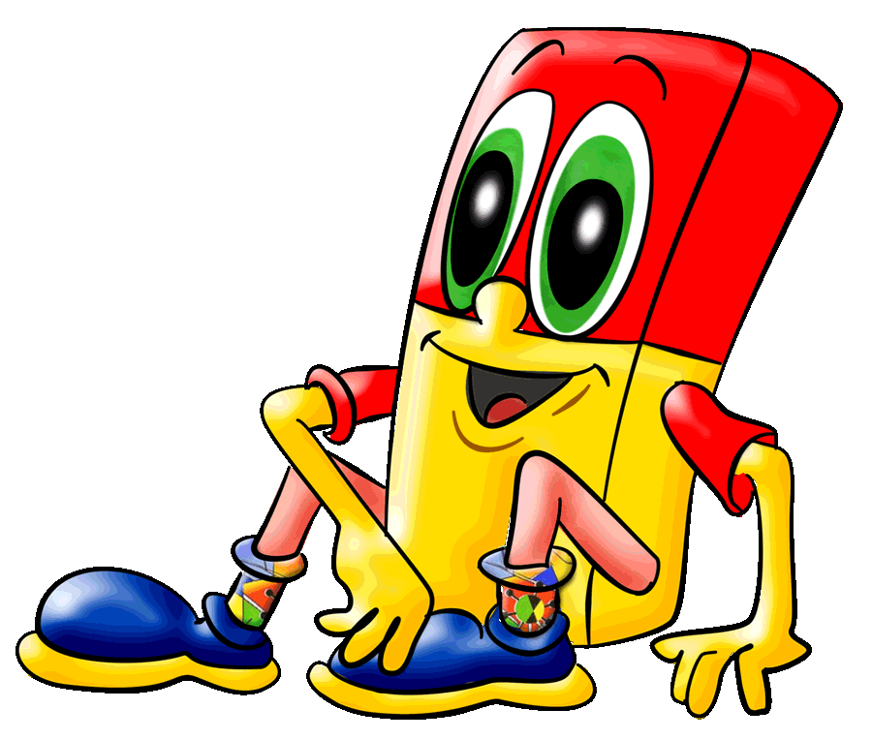
Музыкальный размер
Музыкальный ритм и размер связаны друг с другом.
Для записи ритма на нотной бумаге, необходим музыкальный размер.
Музыкальный размер

Slide 15
Музыкальный размер бывает
Двухдольный Трехдольный
2
4
3
4
Двухдольный характеризуется одной сильной долей на одну слабую (РАЗ-два-РАЗ-два).
Он ощущается как чёткий и размеренный шаг или марш.
Трёхдольный характеризуется одной сильной долей на две слабых (РАЗ-два-три-РАЗ-два-три). Он ощущается как плавное покачивание волны.

Slide 16
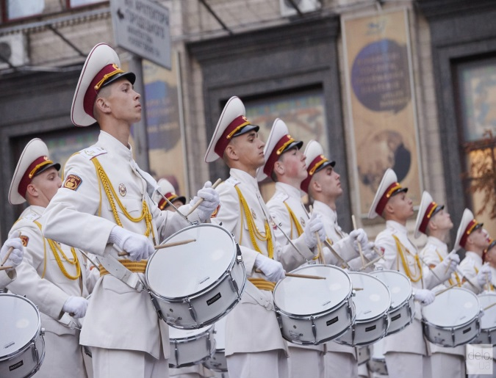
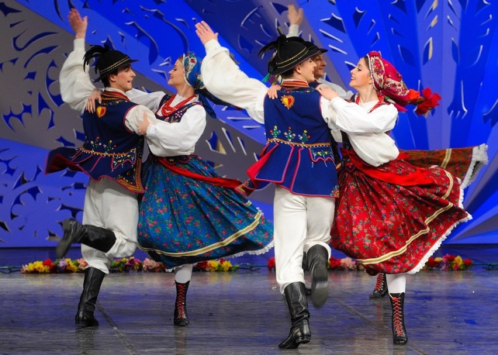
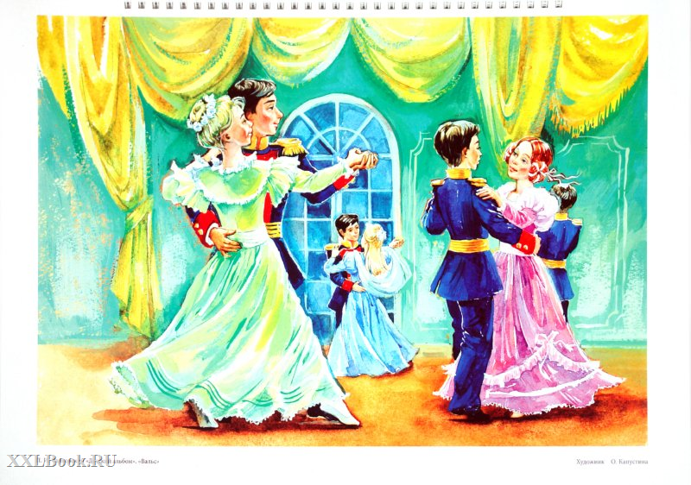
Музыкальный размер в танцах
Каждый танец имеет свой музыкальный
размер и свой ритм.
Марш
Полька
Вальс

Slide 17
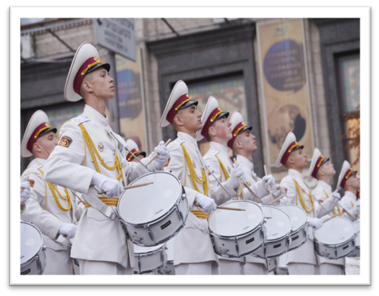
Марш
В переводе с французского marche — означает «шествие», «движение вперёд».
Марш-это музыкальный жанр,
существующий со времен Древней Греции и Рима.
Именно под марш происходит построение войск или праздничных шествий.
Марш отличатся чёткий ритмом и строгой размеренностью темпа. Обычно он бывает выдержан в размерах 2/4 и 4/4.

Slide 18
Вальс
Название танца происходит от немецкого слова «walzer»- «кружиться». Основу вальса составляет именно плавное, беспрерывное кружение пары с одновременным движением по залу.
Для классического вальса характерно:
быстрая и ритмичная структура. «Раз, два, три. Раз, два, три» — так отбивается ритм вальсовых шагов;
трехдольный музыкальный размер;
танец исполняют мужчина и женщина в паре;
легкость, воздушность и грациозность в каждом движении.

Slide 19
Полька
- это танец чешского народа,
веселый, живой, задорный, озорной. Его танцуют подскоками – маленькими легкими прыжками. Для этого танца характерен размер 2/4.
Название этого танца происходит о чешского слова pulka – «полшага».

Slide 20
Танцевальные ритмы народной музыки
В русском танце имеется весьма распространенный вид движений, выполняемых сильными, четкими, короткими и частыми ударами ног об пол. Такие движения русской пляски называются «дроби».

Slide 21
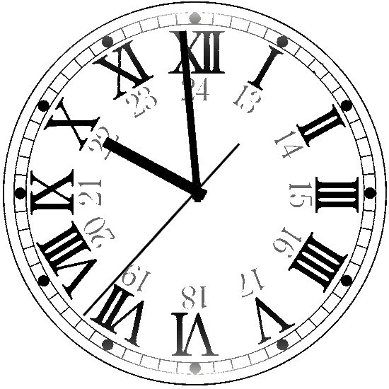
Пульс в музыке
Время в музыке - не такое как в физике, его нельзя измерить точными секундами или минутами. Время в музыке относительное, оно похоже на биение сердца человека, и единицу измерения музыкального времени так же называют словом – пульс.
В ритме чередуются долгие и короткие звуки, но основой всего является пульс, который музыканты чувствуют внутри себя. Выявить музыкальный пульс можно благодаря долям: сильным и слабым

Slide 22
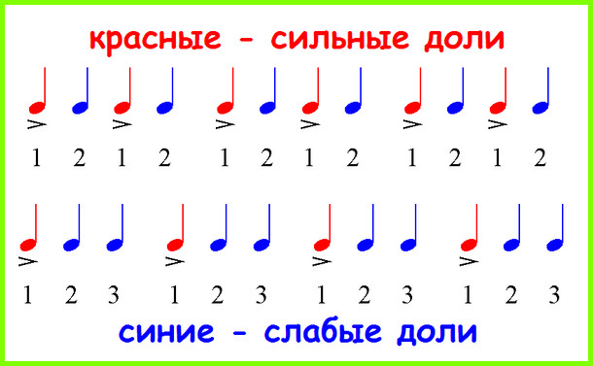
Сильные и слабые доли

Slide 23
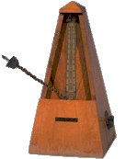
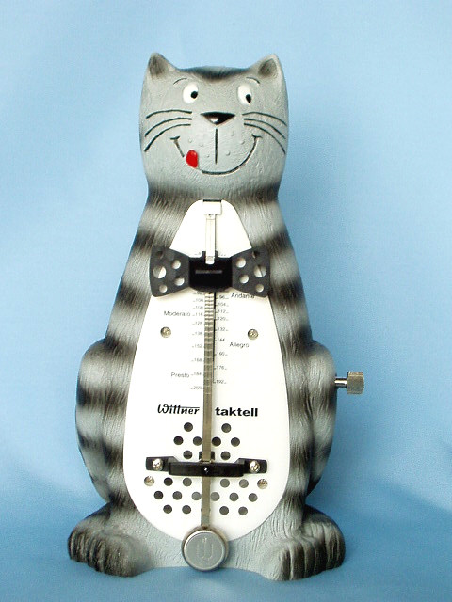
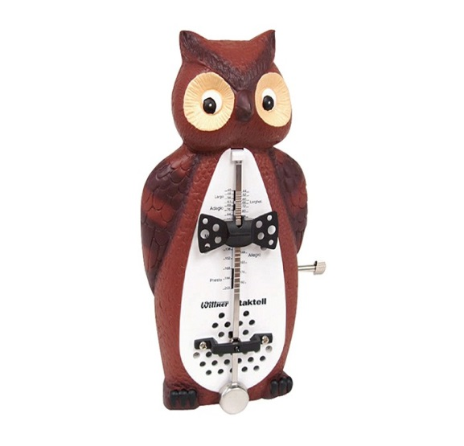
Метроном
- это такой приборчик, с помощью которого можно задать ритм, и он будет его отстукивать, как "громкие часы". Он помогает музыканту держать определенный ритм длительное время.

Slide 24
Кроссворд
Вопросы
1. Прибор, с помощью которого можно задать определенный ритм.
2. Что необходимо для записи ритма на нотной бумаге.
3. Задорный чешский
танец.
4. Вид движений в русском танце, выполняемых четкими, короткими ударами ног об пол.
5. Равномерное чередование каких либо элементов.
6. Как называется данный танец.
 |  |  |  |  |  |  | 3
 |  | 1 |  |  | 2
 |  |  |  | 6
 |  | 5
4
3.п
о
л
ь
к
а
1.м
е
т
5.р
о
н
о
м
2.Р
а
з
м
е
р
6.в | а | л | ь | с
5.р | и | т | м
4.д | р | о | б | и

Slide 25
